Slide 1

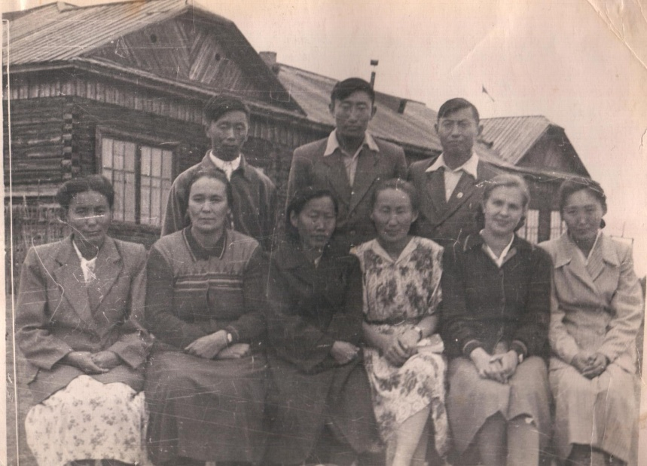
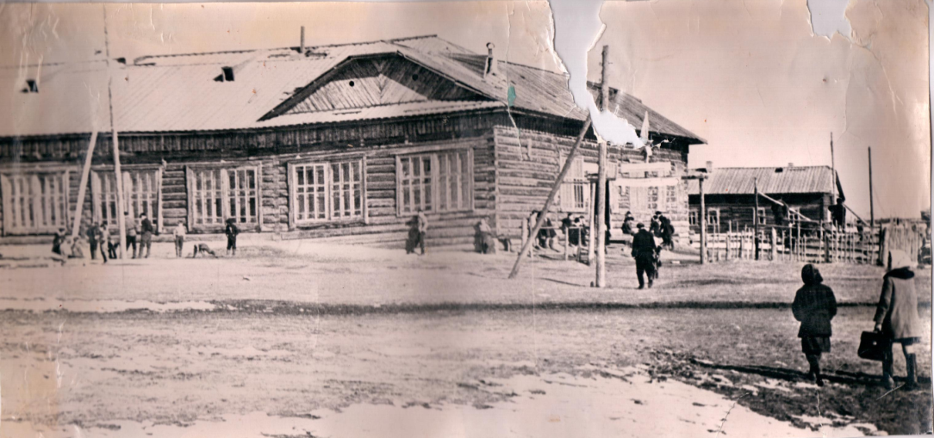
Педколлектив. Yѳhэ кэккэ5э: Колесов Николай Степанович,
Захаров Георгий Иванович, Игнатьев Иннокентий Максимович.
Аллара кэккэ5э: Баишева Мария Васильевна, Ларионова Любовь Евменьевна, Слепцова Агафия Иннокентьевна, Кусатова Вера Иннокентьевна, Маслова Ирина Ананьева, Егорова Анна Михайловна

Slide 2
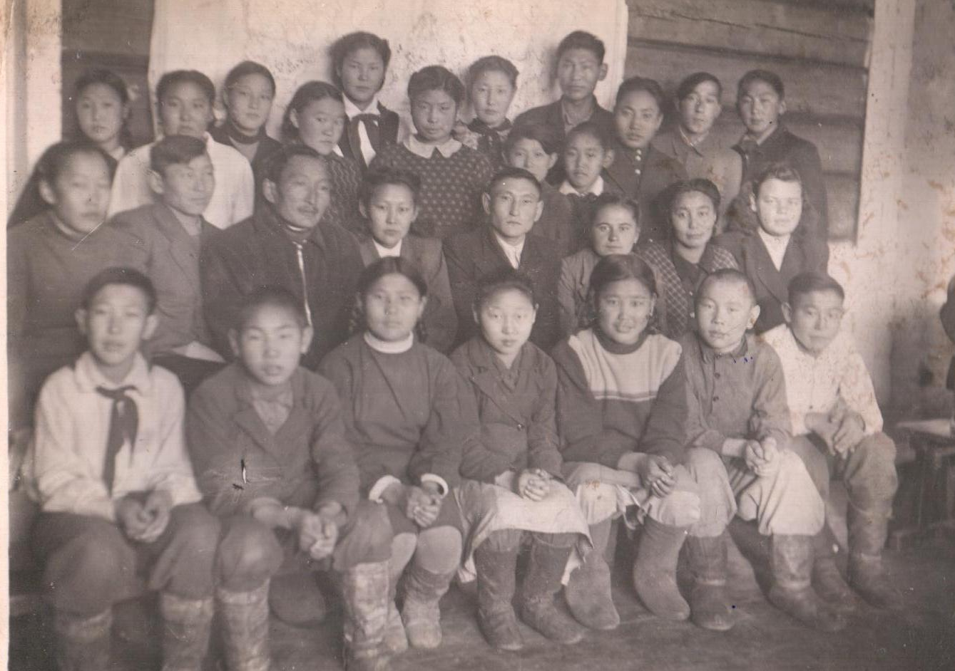
Выпуск 1951г.
Владимирова Елена Николаевна
Лебедкина Елена Андреевна
Соловьева Мария
Ядреев Афанасий
Макаров Н.
Рыкунов Н.Н
Шарапов Николай
Ядреев Сив Петрович
Пономарева Мария Тимофеевна

Slide 3
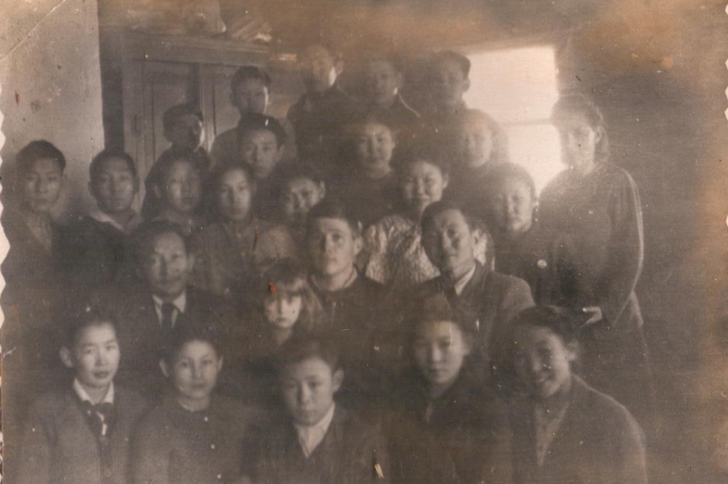
Выпуск 1951-1952гг.
Захаров Николай Алексеевич Алексеев Дмитрий Федотович Соловьева Елизавета Афанасьевна Сысолятина Мария Федоровна Колесова Евдокия Петровна Лаврентьев Иван Иннокентьевич Прокопьев Афанасий Игнатьевич Кривошапкин Иннокентий Захарович Сысолятин Николай Федорович Сивцев Иван Дмитриевич Протопопова Любовь Дмитриевна Татаринова Мария Гаврильевна | 13. Сысолятина Татьяна Николаевна 14. Трапезникова Марфа Иннокентьевна 15. Сивцев Олег Иннокентьевич 16. Ядреева Анна Алексеевна 17. Винокуров Иван Гаврильевич 18. Колесов Семен Семенович 19. Цыпандина Мария Прокопьевна 20. Осипов Иван Васильевич 21. Колесов Октябрь Иванович 22. Пестряков Илья Ильич 23. Сивцев Гаврил Васильевич

Slide 4
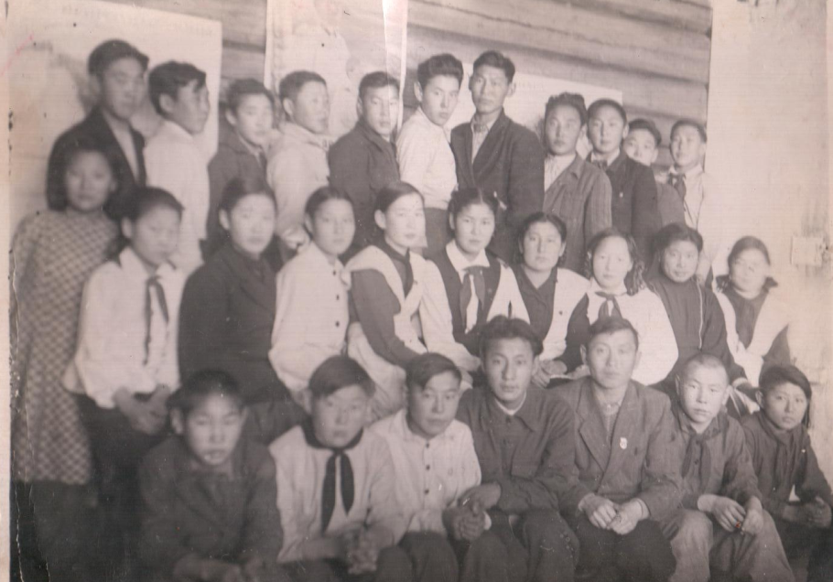
Выпуск 1953г.
Нератов Второй Леонтьевич Протопопов Николай Гаврильевич Аргунов Николай Иннокентьевич Петров Николай Исаевич Попова Марфа Ильинична Ядреева Дария Гаврильевна Местников Михаил Касианович Муксунов Афанасий Иванович Свинобоева Наталья Игнатьевна Муксунов Дмитрий Иванович | 11. Гоголева Розалия Николаевна 12. Петров Иван Николаевич 13. Габышева Матрена Иннокентьевна 14. Алексеев Прокопий Федотович 15. Соловьева Валентина Константиновна 16. Соловьев Афанасий Егорович 17. Колесов Михаил Прокопьевич 18. Захарова Анна Алексеевна 19. Сыромятникова Марфа Васильевна

Slide 5
Выпуск 1954г.
Емельянов Валентин Георгивич Новгородова Татьяна Гаврильевна Сивцева Валентина Константиновна Емельянов Валериан Георгиевич Кривошапкин Николай Петрович Константинов Эллэй Николаевич Ушницкая Мария Николаевна Шестаков Владимир Михайлович | 9. Муксунов Афанасий Андреевич 10. Тихонова Александра Максимовна 11. Петрова Роза Васильевна 12. Захарова Марфа Семеновна 13. Оконешников Василий Васильевич 14. Васильев Василий Васильевич 15. Дьячковский Михаил Михаилович 16. Петров Петр Петрович 17. Харитонов Гаврил Гаврильевич

Slide 6
Выпуск1955г.
Ядреев Дмитрий Дмитриевич
Рожина Галина Герасимовна
Оконешников Каин Прокопьевич
Харитонова Анна Федотовна
Протопопов Андрей Андреевич
Мордосов Валентин Гаврильевич
Овчинникова Люция Степанов

Slide 7
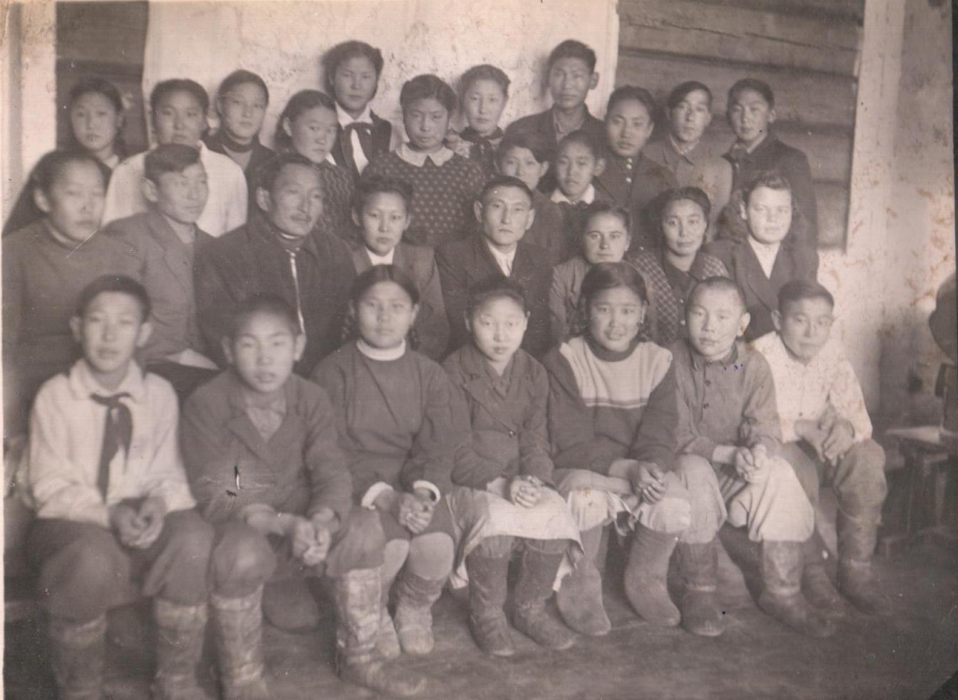
Выпуск 1956г.
Саввин Юрий Прокопьевич
Христофоров Илья Федорович
Азарова Анастасия Афанасьевна
Ядреев Иван Иванович
Иванова Варвара Ивановна
Охлопкова Мария Дмитриевна
Егоров Анатолий Михайлович
Новгородов Федор Иванович
Азаров Афанасий Гаврильевич
Замятина Анастасия Андреевна
Рожина Наталья Герасимовна
Протодьяконов Михаил Егорович
Новгородова Александра Ивановна

Slide 8
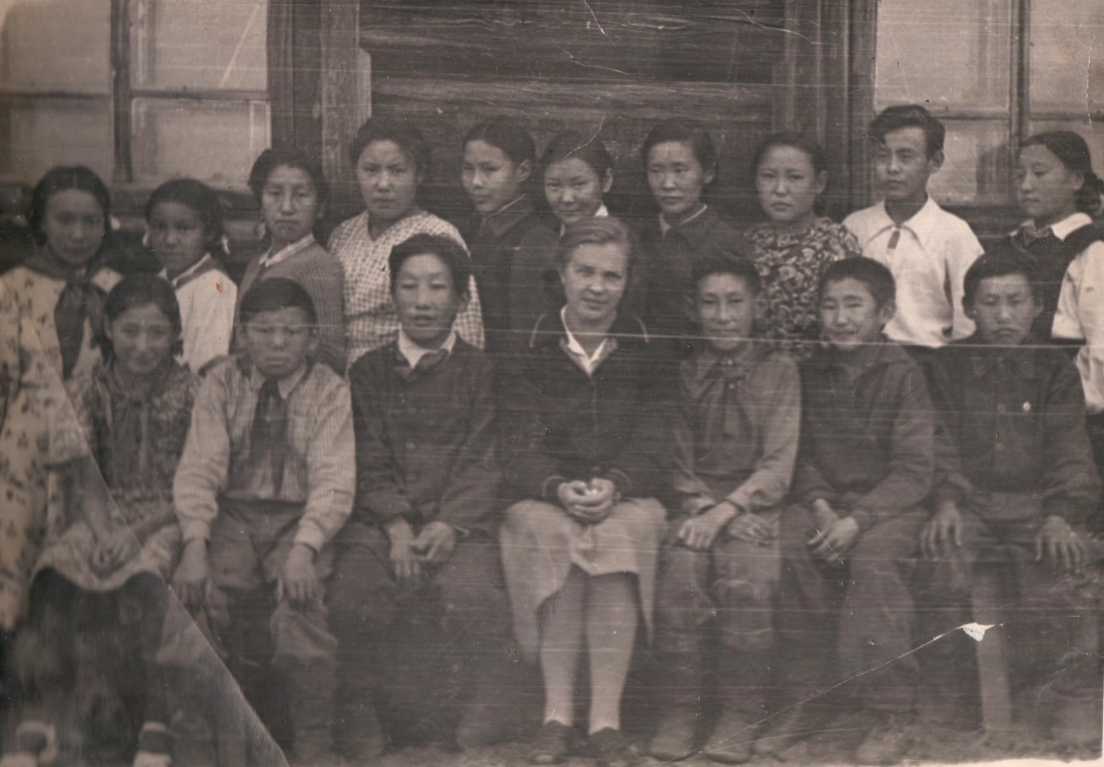
Выпуск 1957г.
Индеев Иван Афанасьевич
Охлопков Егор Гаврильевич
Харитонов Рево Михайлович
Соловьев Афанасий Афанасьевич
Новгородова Варвара Ивановна
Ларионова Серафима Никифоровна
Иванов Михаил Иванович
Гуляева Ксения Семеновна
Андросова Анисия Прокопьевна
Ядреева Анна Ивановна
Неустроева Анисия Прокопьевна
Новгородова Татьяна Гаврильевна

Slide 9
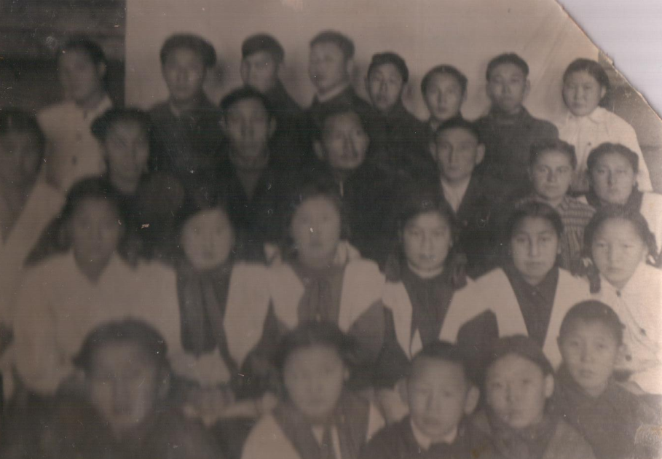
Выпуск 1958г.
Жирков Матвей Романович
Муксунов Егор Иванович
Осипов Николай Николаевич
Посельский Михаил Гаврильевич
Сивцева Мария Дмитриевна
Соловьева Мария Дмитриевна
Соловьева Мария Афанасьевна
Татаринова Мария Алексеевна
Тихонов Максим Максимович
Ощепков Роман Романович
Азаров Николай Филиппович
Делиграсов Василий Васильевич
Аргунов Степан Степанович

Slide 10
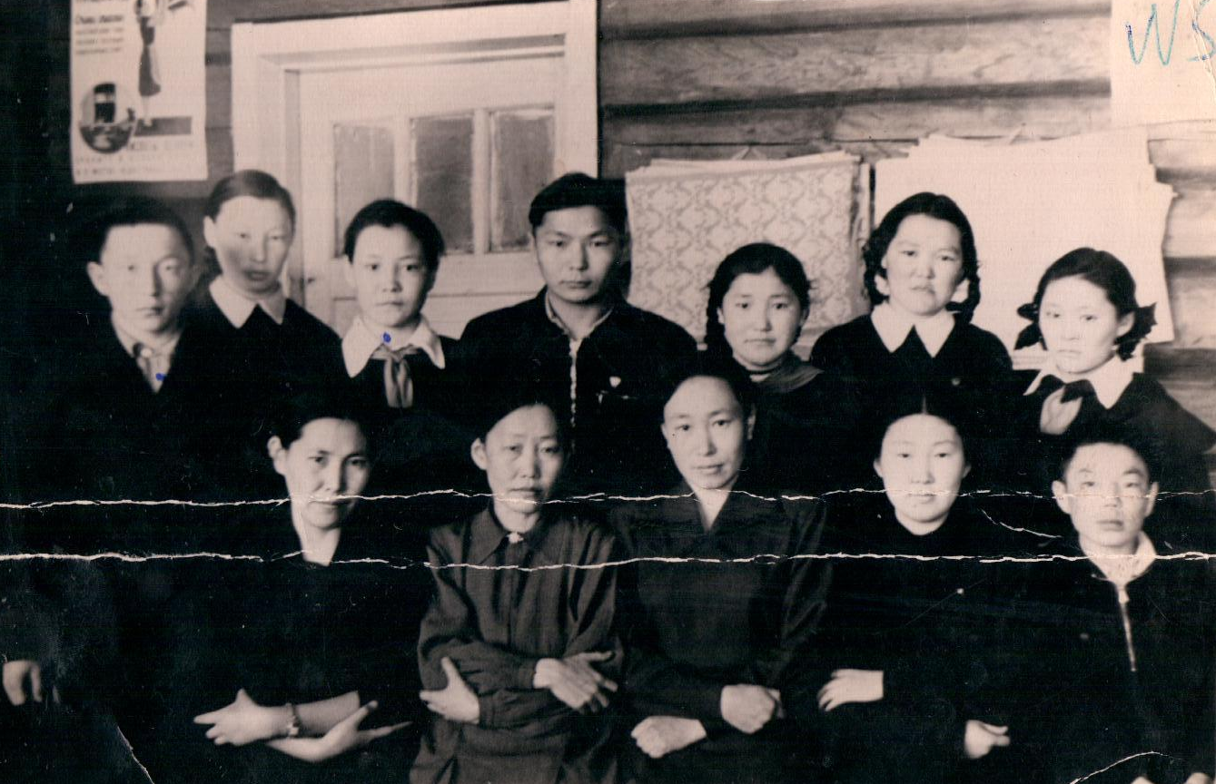
Выпуск 1959г.
Жиркова Акулина Николаевна
Жирков Семен Семенович
Зырянова Татьяна Афанасьевна
Колесов Иннокентьевич Алексеевич
Протопопов Егор Афанасьевич
Сивцева Наталья Иннокентьевна
Эверстова Александра Николаевна
Ядреева Александра Семеновна
Ядреева Анна Семеновна
Сергеева Ксения

